Slide 1
第13章
数字图像处理

Slide 2
目录 CONTENTS
01
数字图像概述
02
亮度变换与空间滤波
03
频域变换
04
数字图像的水印防伪
05
图像的加密和隐藏

Slide 3
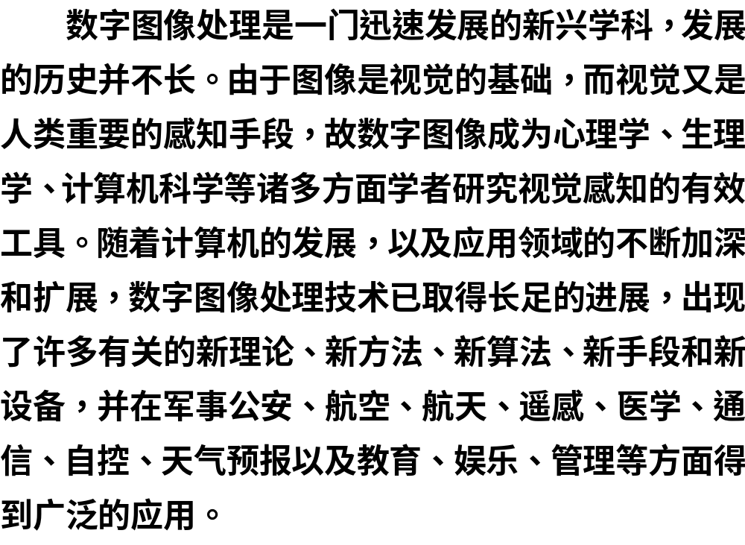

Slide 4
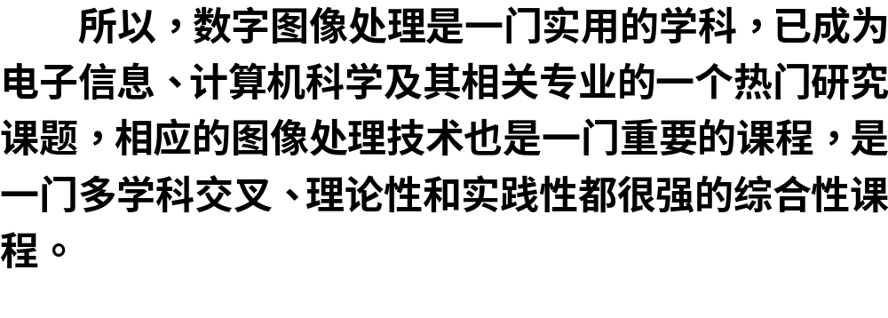

Slide 5
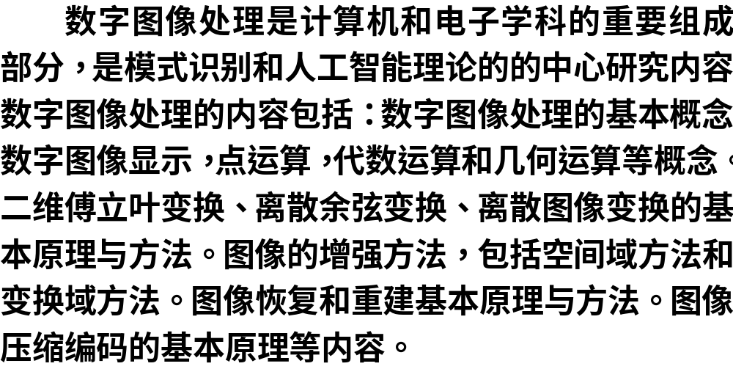

Slide 6
数字图像概述
01

Slide 7
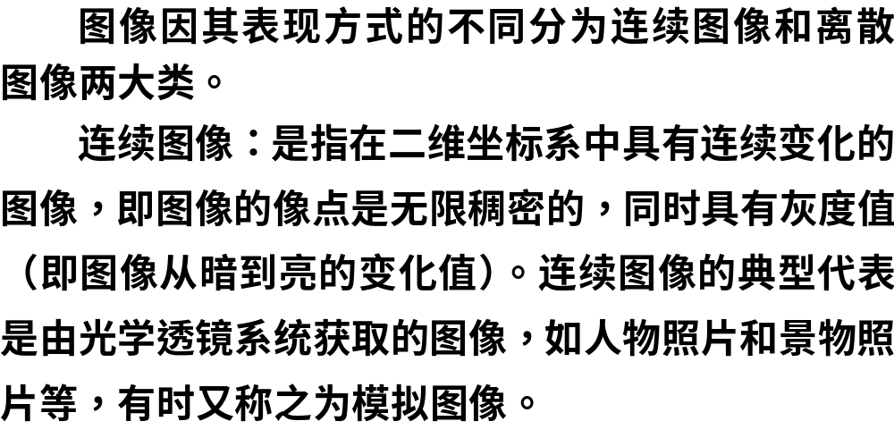
13.1.1 图像的基本概念

Slide 8
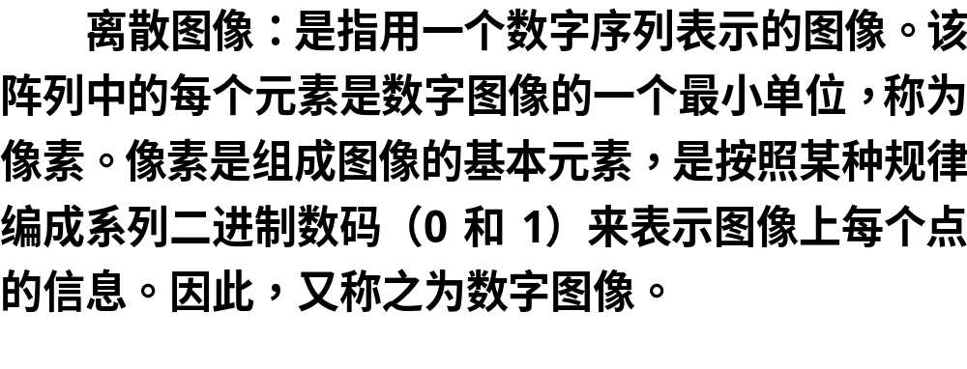
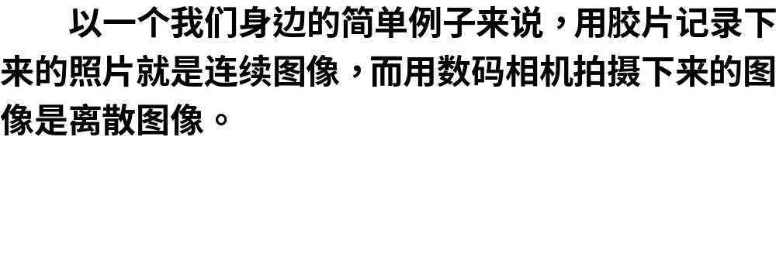

Slide 10
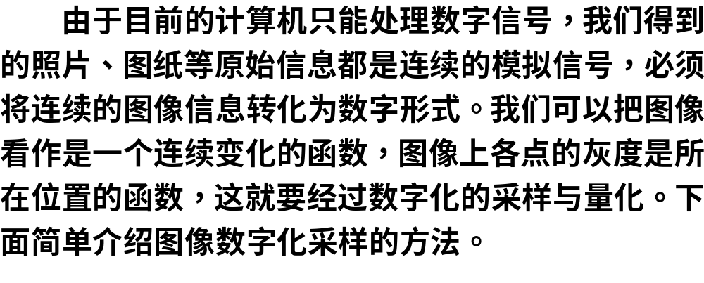
13.1.2 图像的数字化采样

Slide 11
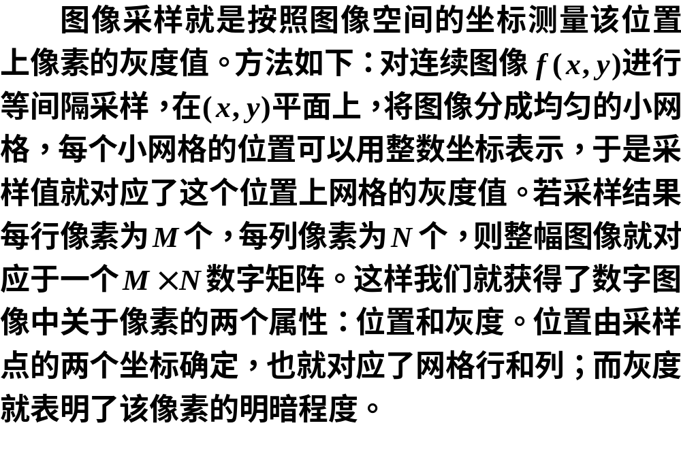

Slide 12
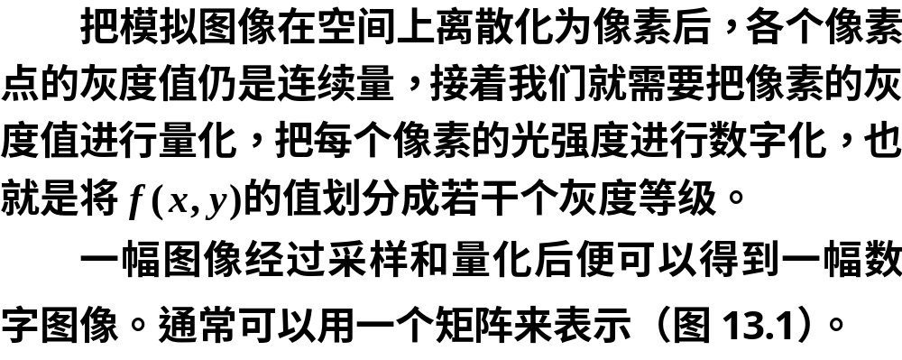

Slide 13
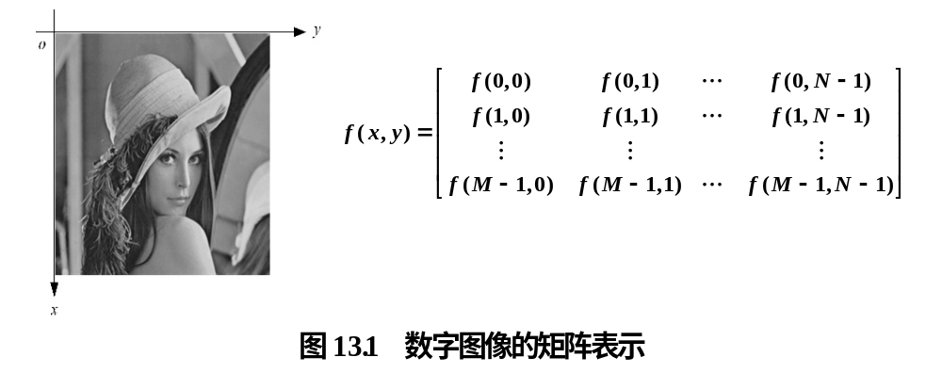

Slide 14
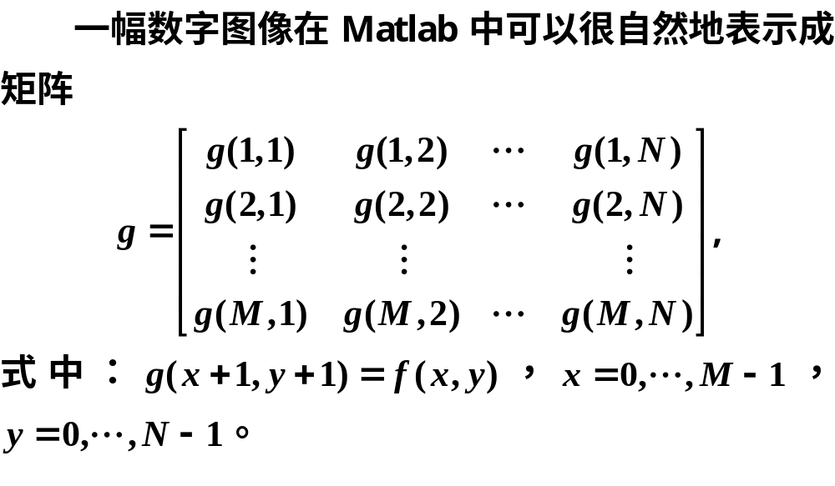

Slide 15
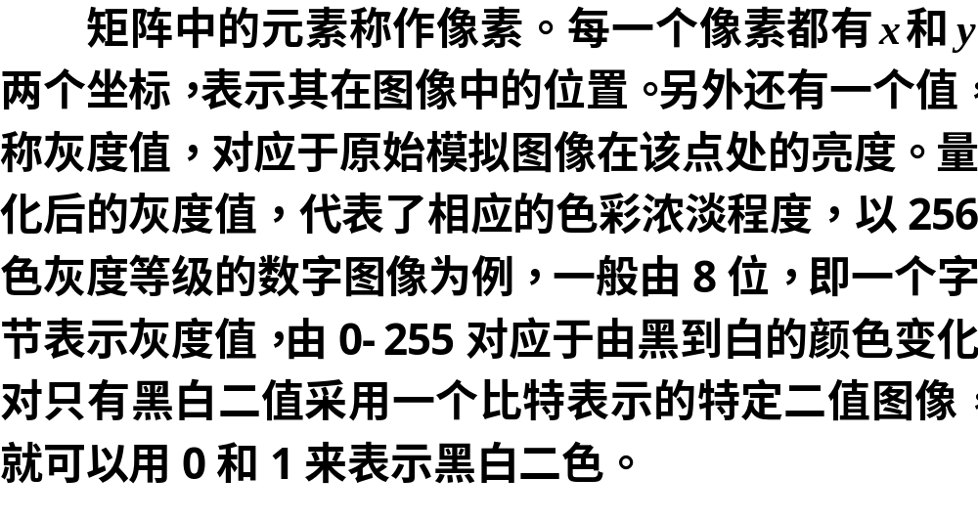

Slide 16
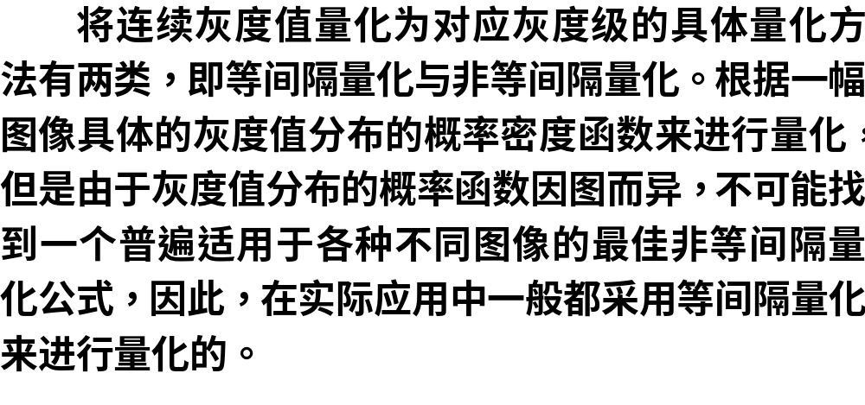

Slide 17
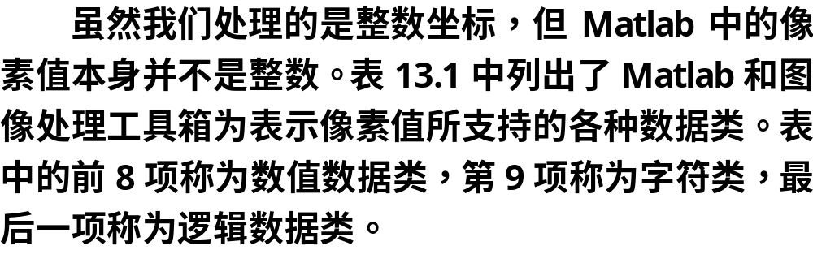
13.1.3 数据类

Slide 18
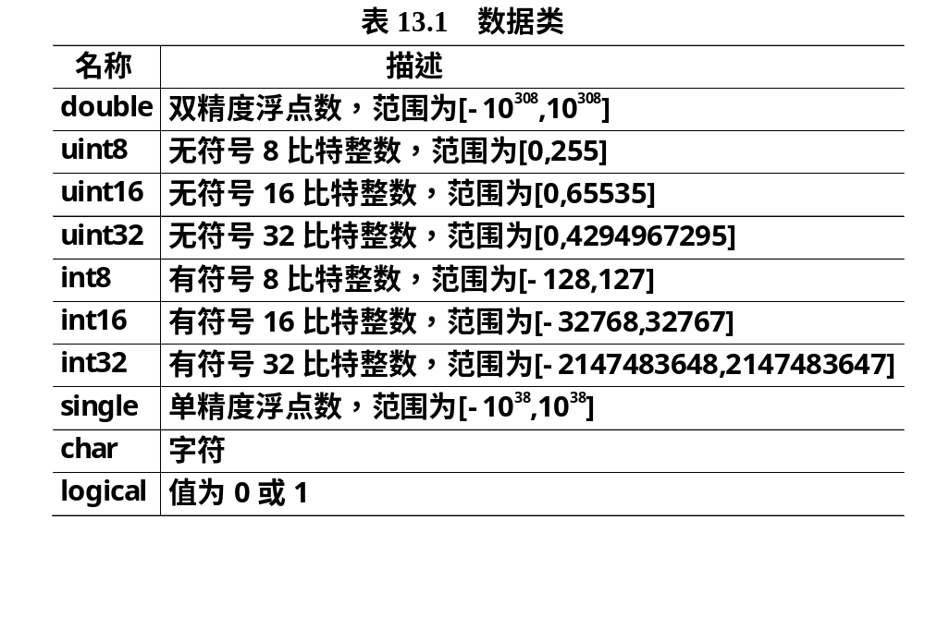

Slide 19
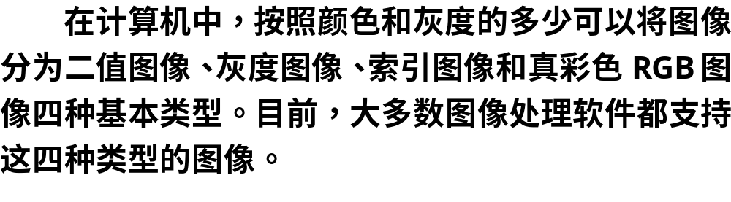
13.1.4 图像类型

Slide 20
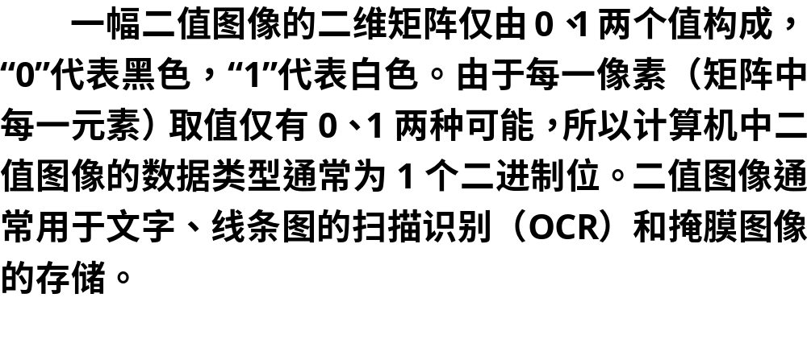
1.二值图像

Slide 21
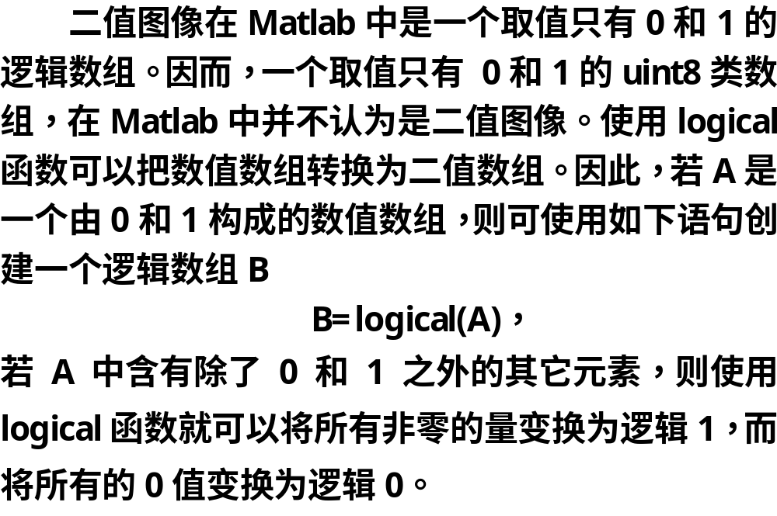

Slide 22
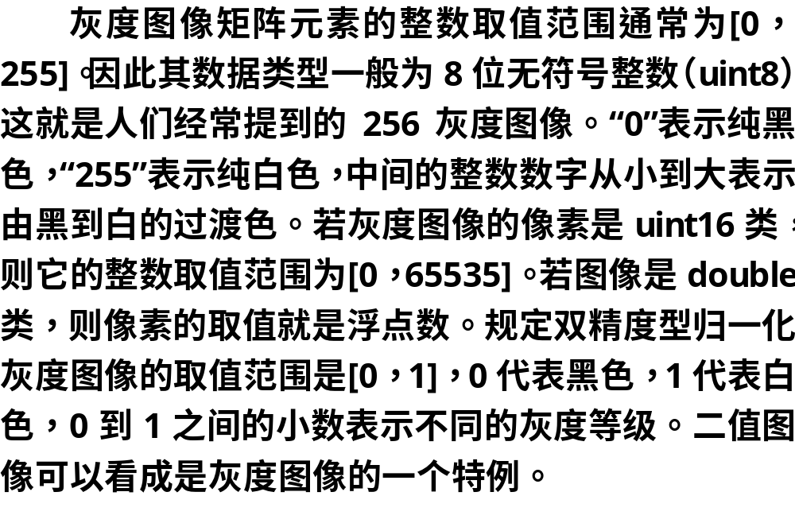
2.灰度图像

Slide 23
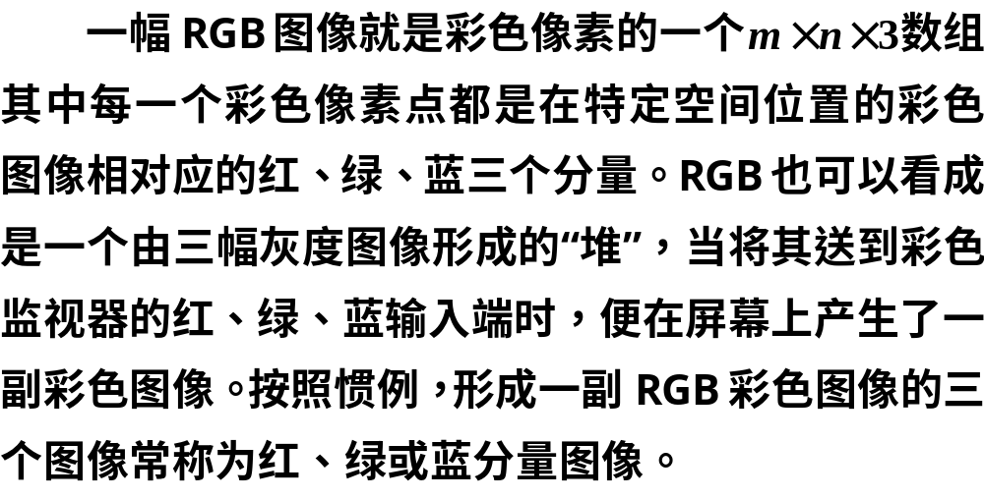
3.RGB彩色图像

Slide 24
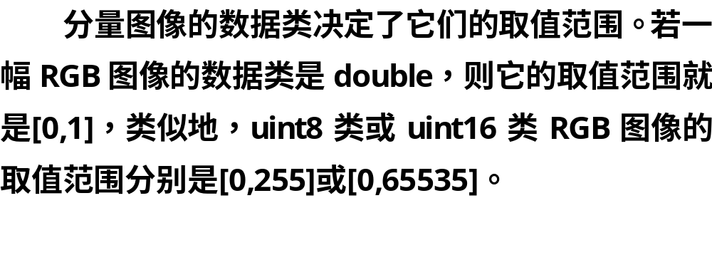

Slide 25
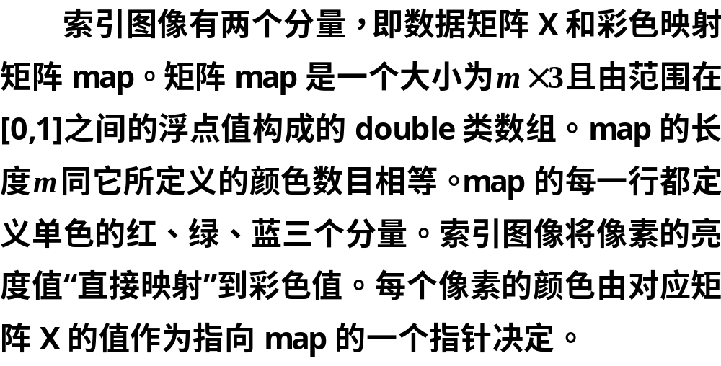
4.索引图像

Slide 26
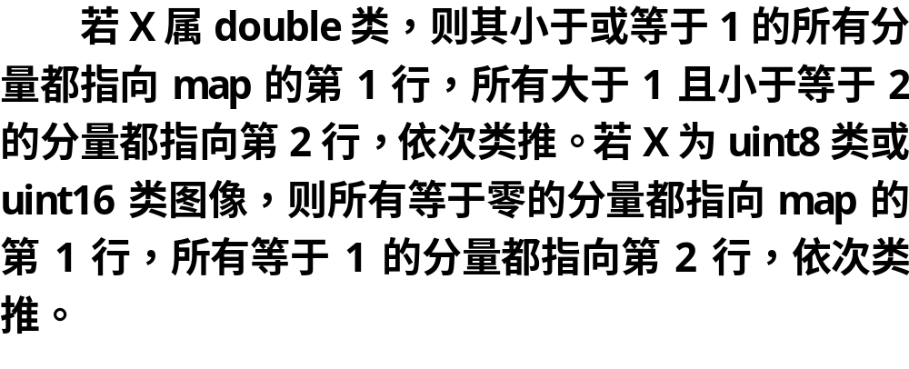

Slide 27
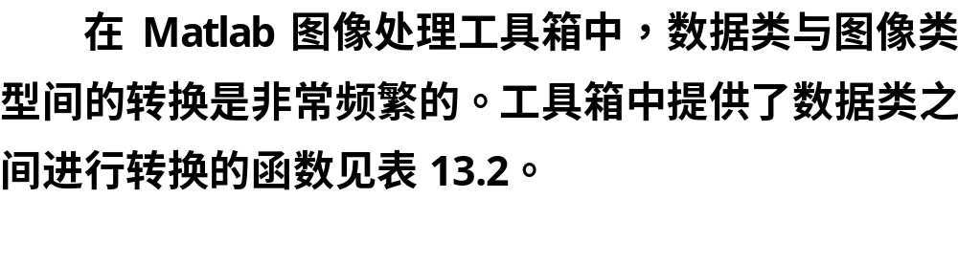
13.1.5 数据类与图像类型间的转换

Slide 28
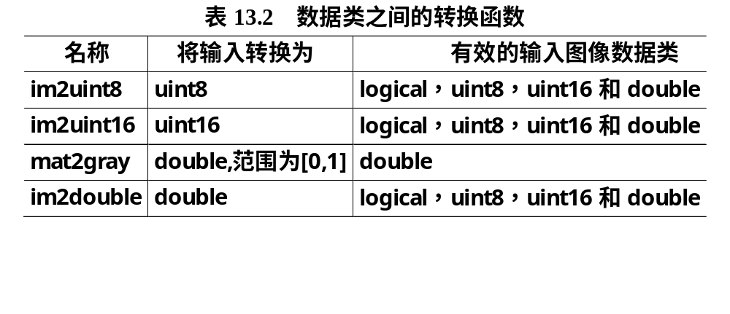

Slide 29
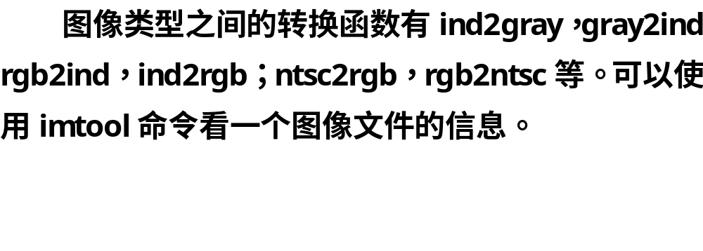

Slide 30
亮度变换与
空间滤波
02

Slide 31
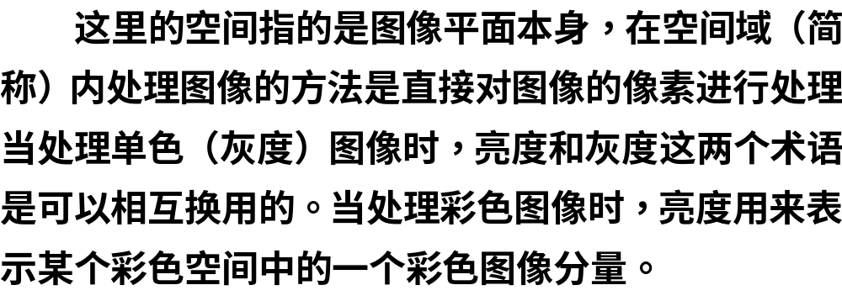

Slide 32
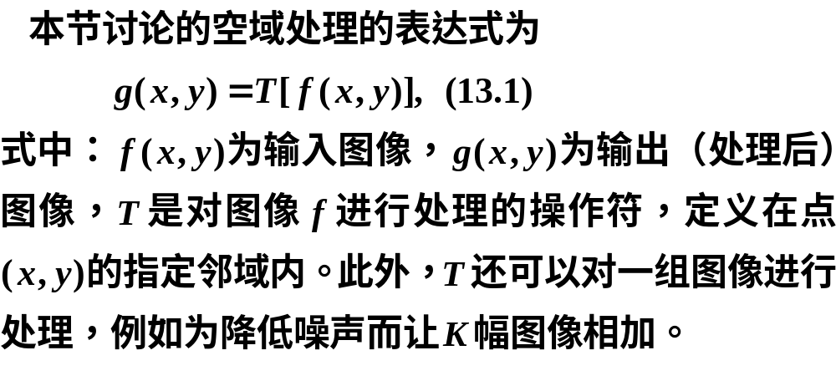

Slide 33
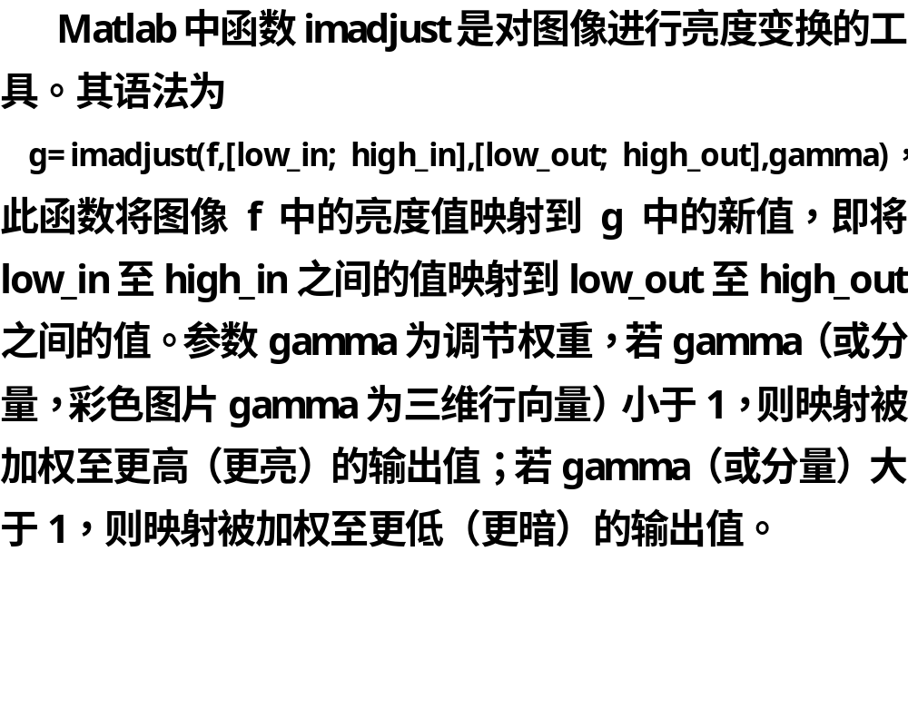

Slide 34
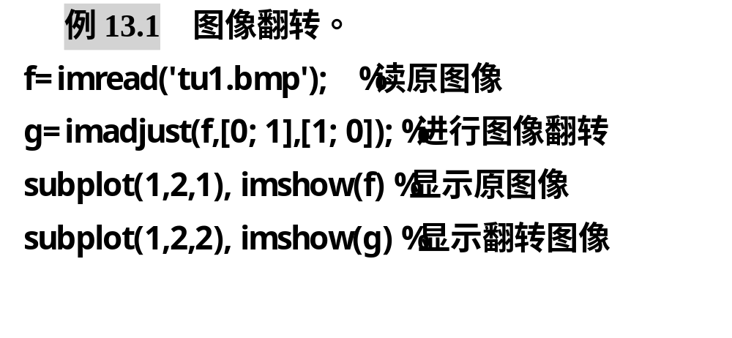

Slide 35
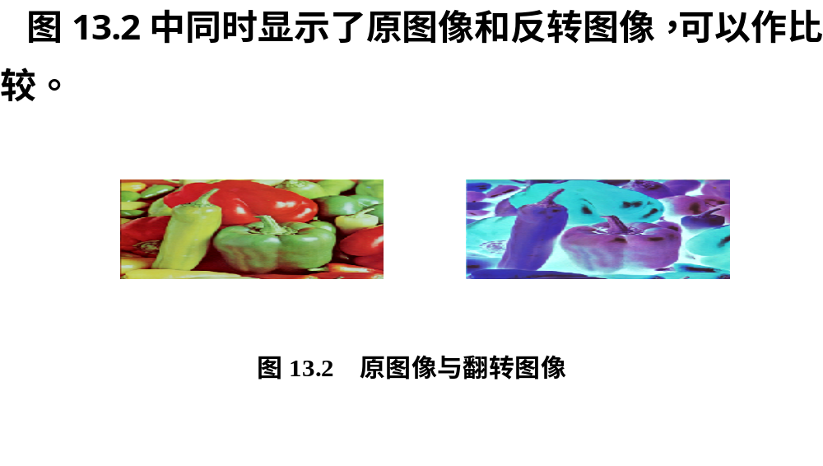

Slide 36
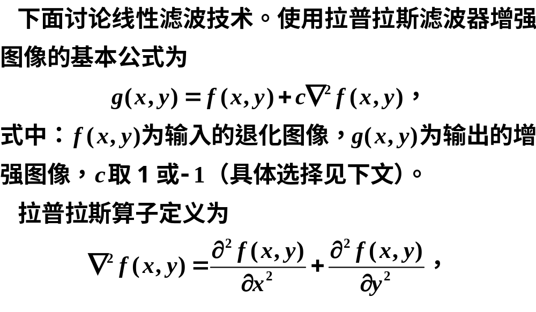
13.2.1线性空间滤波器

Slide 37
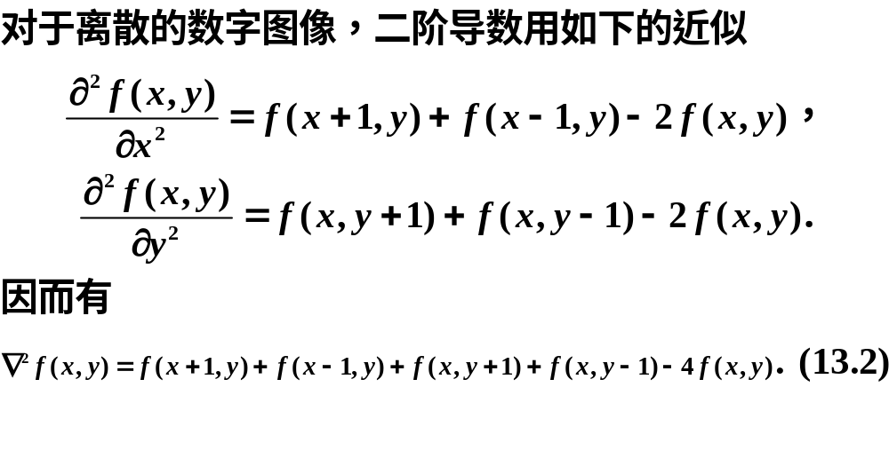

Slide 38
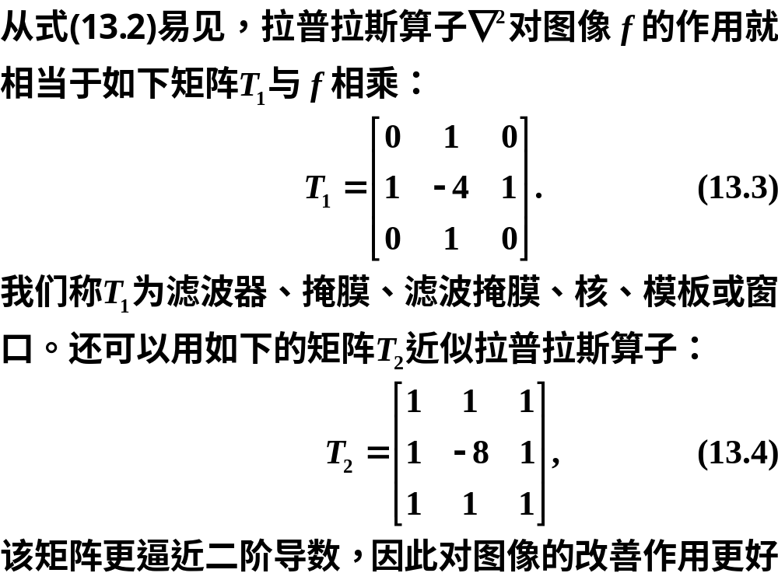

Slide 39
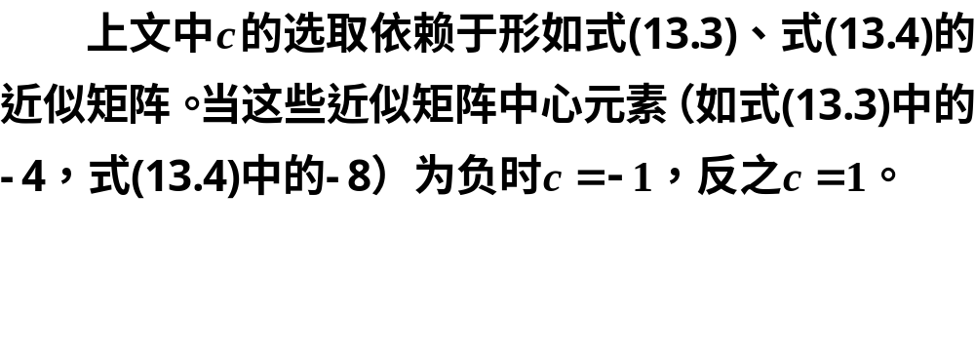

Slide 40
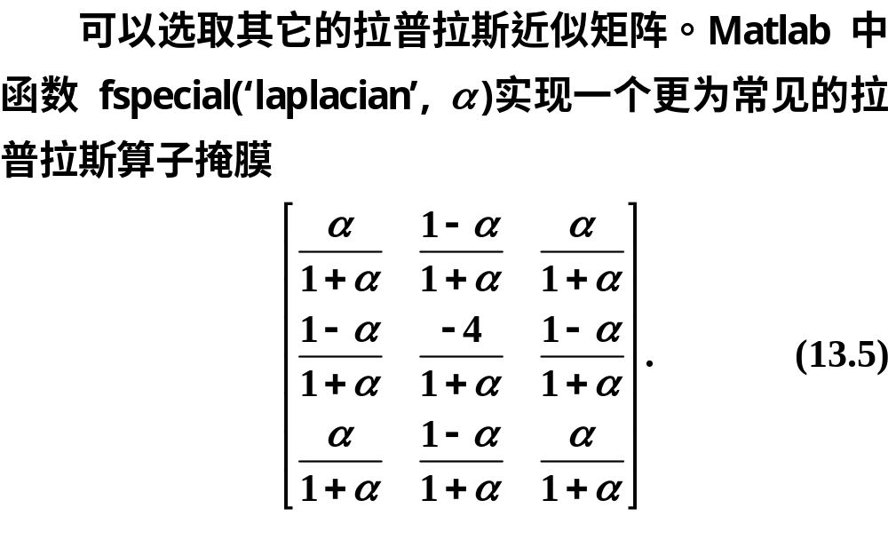

Slide 41
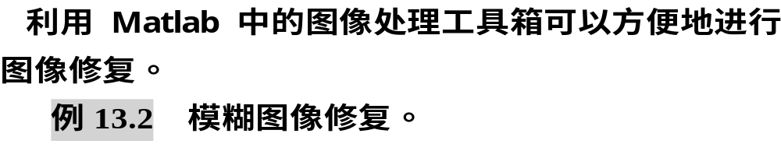
13.2.2 图像恢复实例

Slide 42
f=imread('tu2.bmp'); %读取原图像
h1=fspecial('laplacian',0); %式(13.3)的滤波器，等价于式(13.5)中参数为0
g1=f-imfilter(f,h1); %中心为-4，c=-1,即从原图像中减去拉普拉斯算子处理的结果
h2=[1 1 1; 1 -8 1; 1 1 1]; %式(13.4)的滤波器
g2=f-imfilter(f,h2); %中心为-8，c=-1
subplot(1,3,1),imshow(f) %显示原图像
subplot(1,3,2),imshow(g1) %显示滤波器(13.3)修复的图像
subplot(1,3,3),imshow(g2) %显示滤波器(13.4)修复的图像

Slide 43
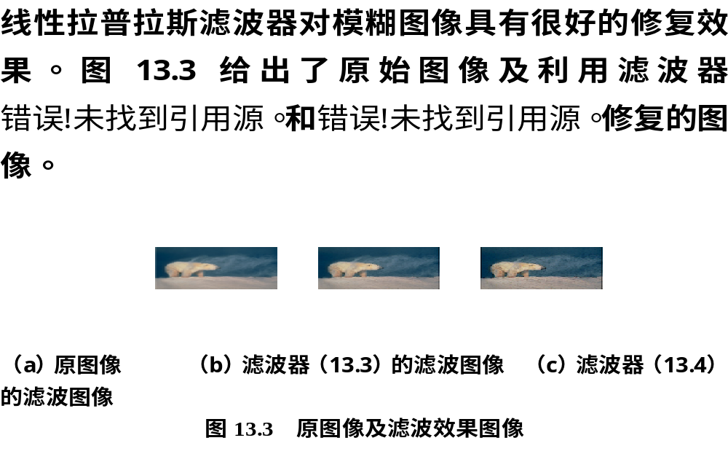

Slide 44
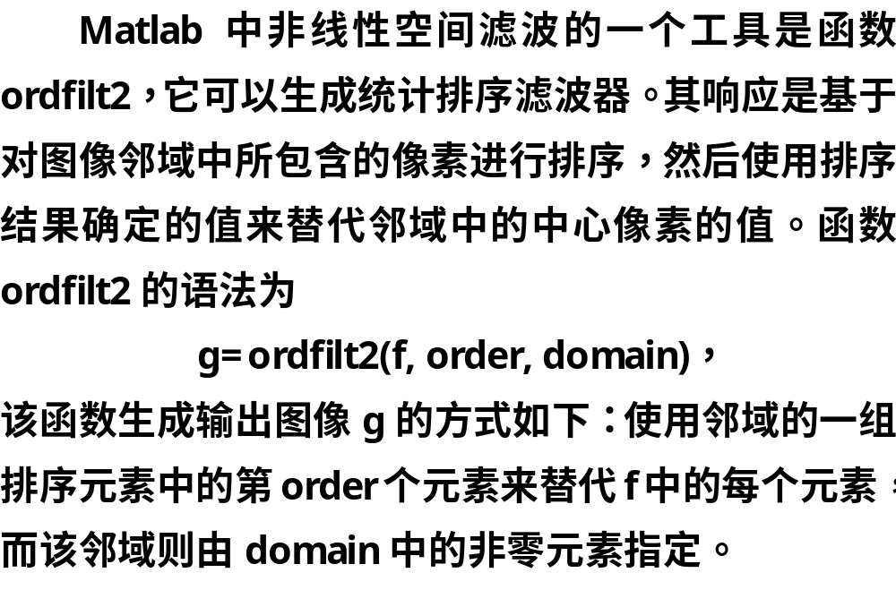
13.2.3 非线性空间滤波器

Slide 45
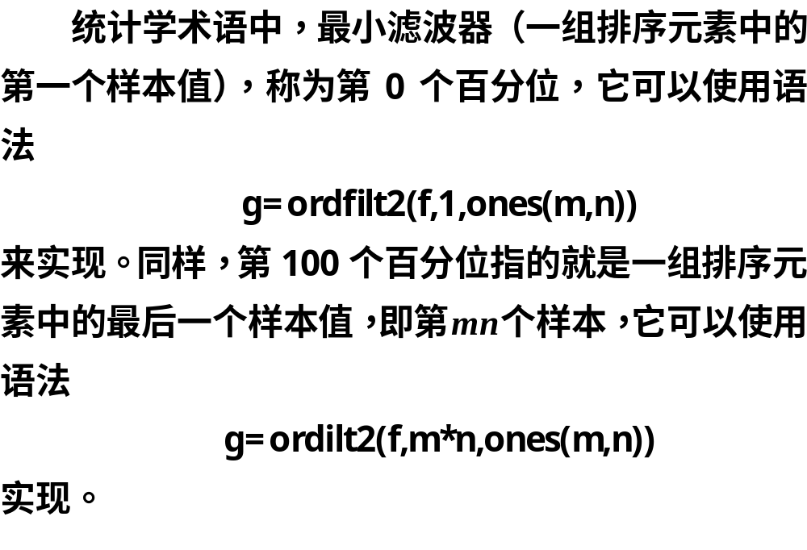

Slide 46
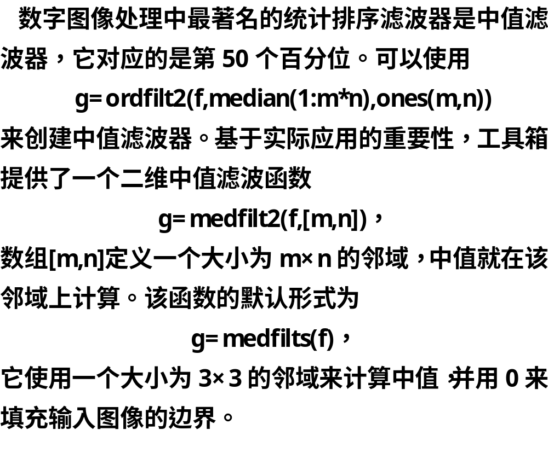

Slide 47
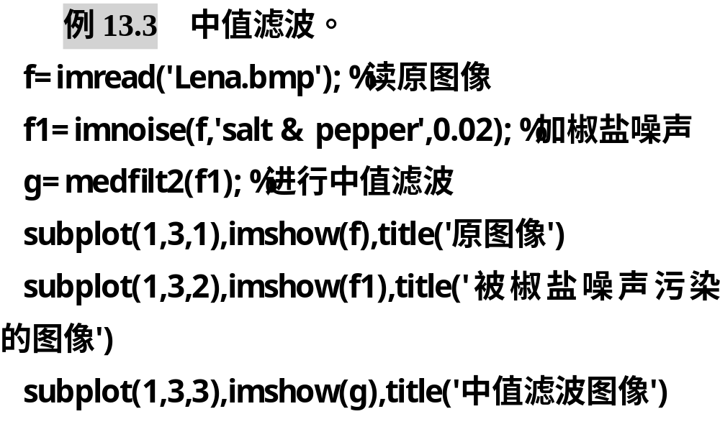

Slide 48
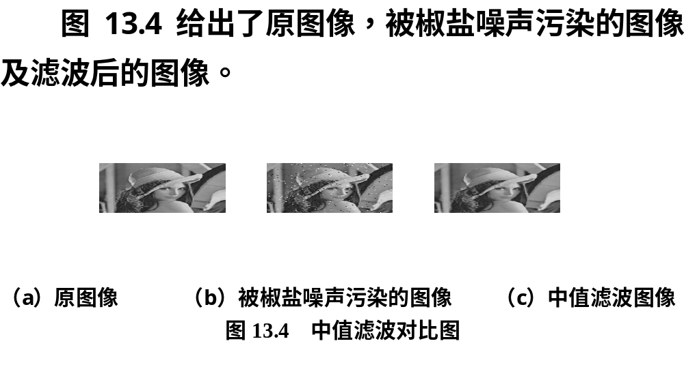

Slide 49
03
傅里叶变换

Slide 50
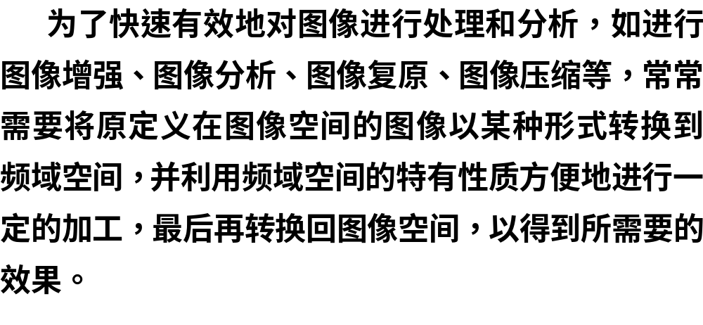

Slide 51
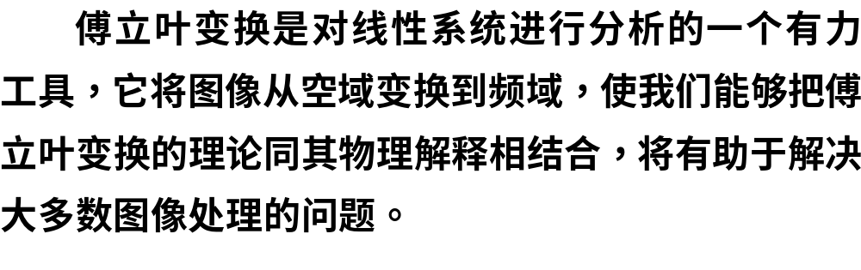
13.3.1 傅立叶变换

Slide 52
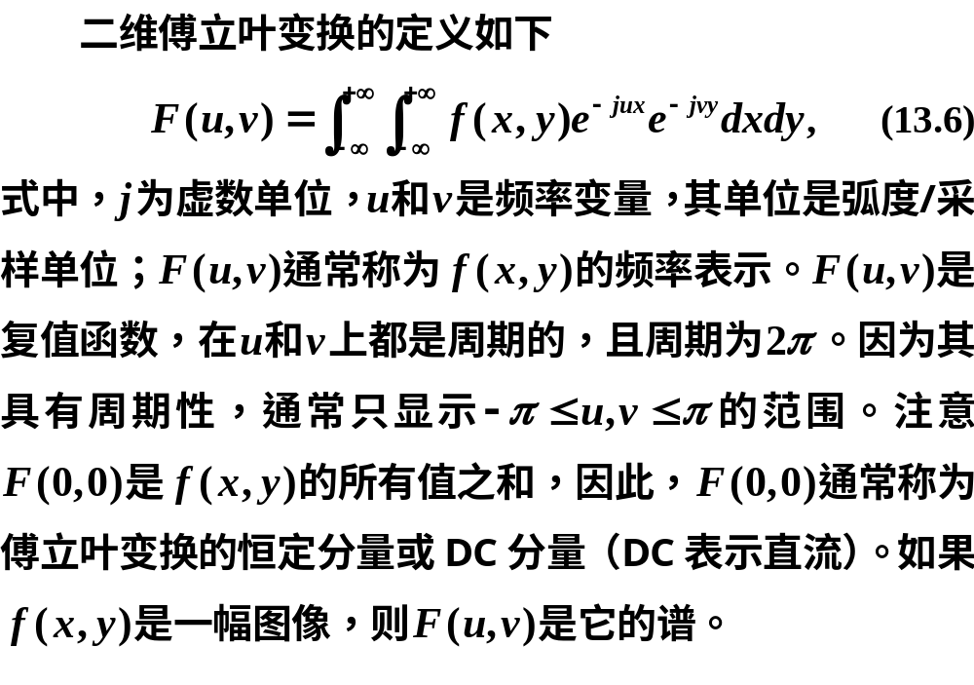
1.二维连续傅立叶变换

Slide 53
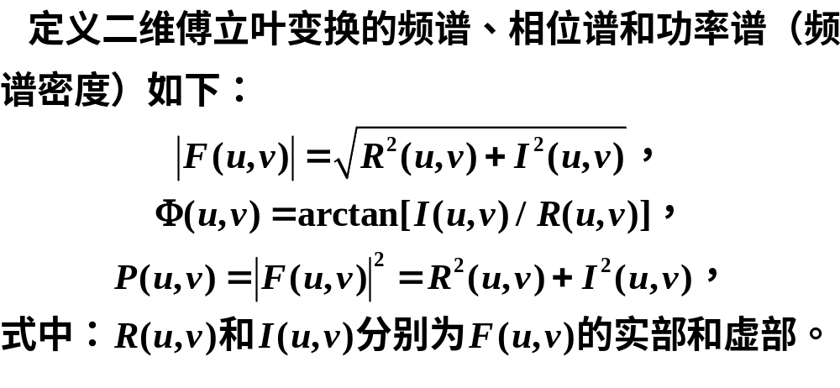

Slide 54
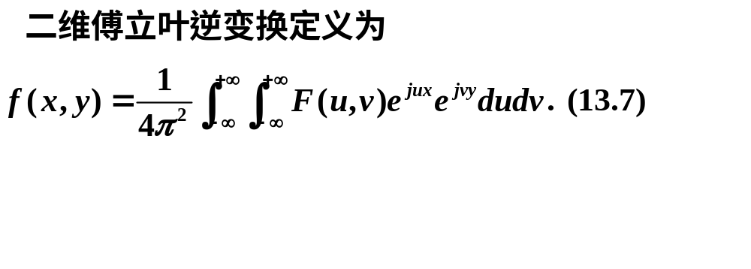

Slide 55
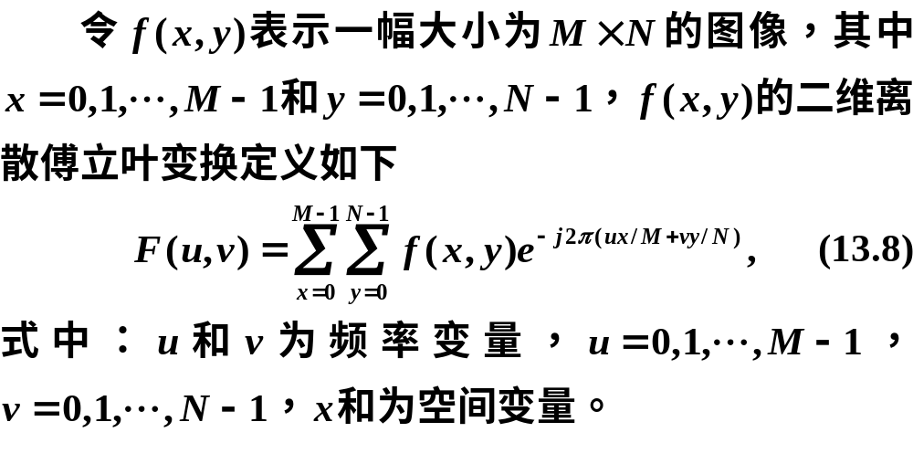
2.二维离散傅立叶变换（DFT）

Slide 56
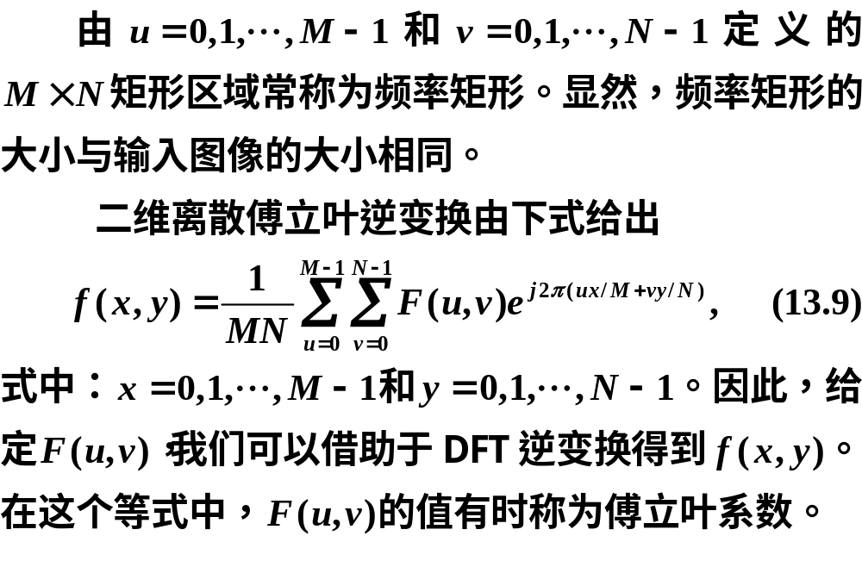

Slide 57


Slide 58

3.基于离散傅立叶变换的频域滤波

Slide 59


Slide 60


Slide 61


Slide 62


Slide 63


Slide 64


Slide 65


Slide 66
计算的Matlab程序如下：
clc, clear
cm=imread('cameraman.tif'); %读入Matlab的内置图像文件cameraman.tif
[n,m]=size(cm); %计算图像的维数
cf=fft2(cm); %进行傅氏变换
cf=fftshift(cf); %进行中心变换
u=[-floor(m/2):floor((m-1)/2)]; %水平频率
v=[-floor(n/2):floor((n-1)/2)]; %垂直频率
[uu,vv]=meshgrid(u,v); %频域平面上的网格结点
bl=1./(1+(sqrt(uu.^2+vv.^2)/15).^2); %构造1阶巴特沃兹低通滤波器
cfl=bl.*cf; %逐点相乘，进行低通滤波
cml=real(ifft2(cfl)); %进行逆傅氏变换，并取实部
%cml=ifftshift(cml);
cml=uint8(cml); %必须进行数据格式转换
subplot(1,2,1), imshow(cm) %显示原图像
subplot(1,2,2), imshow(cml) %显示滤波后的图像

Slide 67

13.3.2 离散余弦变换

Slide 68


Slide 69


Slide 70


Slide 71


Slide 72


Slide 73


Slide 74


Slide 75


Slide 76


Slide 77


Slide 78


Slide 79
画图的Matlab程序如下：
clc, clear, T=dctmtx(8); %8×8的DCT变换矩阵
colormap('gray'); %设置颜色映射矩阵
for m =1:8
for n =1:8
subplot(8,8,(m-1)*8+n);
Y=zeros(8); Y(m,n)=1; %8×8矩阵中只有一个元素为1，其余元素都为0
X = T'*Y*T; %做逆DCT变换
imagesc(X); %显示图像
axis square %画图区域是方形
axis off %不显示轴线和标号
end
end

Slide 80


Slide 81


Slide 82


Slide 83


Slide 84
例13.7 用DCT变换对RGB彩色图像做压缩。
clc, clear
f0=imread('tu7_1.bmp'); %读入图像
f1=double(f0); %数据转换成double类型
for k=1:3
g(:,:,k)=dct2(f1(:,:,k)); %对R，G，B各个分量分别作离散余弦变换
end
g(abs(g)<0.1)=0; %把DCT系数小于0.1的变成0
for k=1:3
f2(:,:,k)=idct2(g(:,:,k)); %作逆DCT变换
end
f2=uint8(f2); %把数据转换成uint8格式
imwrite(f2,'tu7_2.bmp'); %把f2保存成bmp文件
subplot(1,2,1),imshow(f0)
subplot(1,2,2),imshow(f2)

Slide 85


Slide 86


Slide 87

13.3.3 图像保真度和质量

Slide 88

1.客观保真度准则

Slide 89


Slide 90


Slide 91


Slide 92


Slide 93

2.主观保真度准则

Slide 94


Slide 95
数字图像的
水印防伪
04

Slide 96


Slide 97


Slide 98


Slide 99


Slide 100


Slide 101

13.4.1基于矩阵奇异值分解的数字水印算法
1.矩阵的奇异值分解

Slide 102


Slide 103


Slide 104


Slide 105


Slide 106


Slide 107


Slide 108


Slide 109
计算的Matlab程序如下
f=imread('Lena.bmp');
f=double(f); %uint8类型数据无法做奇异值分解，必须转换成double类型
[u,s,v]=svd(f); %进行奇异值分解,这里s为对角矩阵
s=diag(s); %提出对角矩阵的对角线元素，得到一个向量
smax=max(s), smin=min(s) %求最大奇异值和最小奇异值
s1=s; s1(21:end)=0; %只保留前20个大的奇异值，其它奇异值置0
s1=diag(s1); %把向量变成对角矩阵
g=u*s1*v'; %计算压缩以后的图像矩阵
g=uint8(g); %必须转换成原数据类，即转换成uint8格式
imwrite(g,'tu8.bmp') %把压缩后的图像矩阵保存成bmp文件
subplot(1,2,1), imshow('Lena.bmp') %显示原图像
subplot(1,2,2), imshow(g) %显示压缩后的图像
figure, plot(s,'.','Color','k') %画出奇异值对应的点

Slide 110


Slide 111


Slide 112


Slide 113


Slide 114

2.水印嵌入

Slide 115


Slide 116


Slide 117


Slide 118


Slide 119


Slide 120


Slide 121

3.水印提取

Slide 122


Slide 123


Slide 124


Slide 125


Slide 126


Slide 127
计算的Matlab程序如下：
clc, clear, close all
A=imread('tu9_1.bmp'); %读入载体文件
W=imread('tu9_2.bmp'); %读入水印文件
[m1,m2,m3]=size(W); %给出矩阵W的维数
A0=A([1:m1],[1:m2],:); %在矩阵A的左上角选取与W同样大小的子块
A0=double(A0); W=double(W); %进行数据类型转换
a=0.05; %嵌入强度因子为0.05
for i=1:3
[U1{i},S1{i},V1{i}]=svd(A0(:,:,i)); %对载体R，G，B层分别进行奇异值分解
A1(:,:,i)=S1{i}+a*W(:,:,i); %计算A1矩阵
[U2{i},S2{i},V2{i}]=svd(A1(:,:,i)); %对A1的各层进行奇异值分解
A2(:,:,i)=U1{i}*S2{i}*V1{i}'; %计算A2矩阵
end

Slide 128
AW=A; %整体水印合成图片初始化
AW([1:m1],[1:m2],:)=A2; %左上角替换成水印合成子块，水印嵌入完成
AW=uint8(AW); W=uint8(W); %变换回原来的数据类型
subplot(1,3,1), imshow(A) %显示载体图片
subplot(1,3,2), imshow(W) %显示水印图片
subplot(1,3,3), imshow(AW) %显示嵌入水印的合成图片
%以下是水印的提出
AWstar=imnoise(AW,'gaussian',0,0.01); %加入高斯噪声
A2star=AWstar([1:m1],[1:m2],:); %提出子块
A2star=double(A2star); %进行数据类型转换
for i=1:3
[U3{i},S2star{i},V3{i}]=svd(A2star(:,:,i)); %奇异值分解
A1star(:,:,i)=U2{i}*S2star{i}*V2{i}'; %计算A1*
Wstar(:,:,i)=(A1star(:,:,i)-S1{i})/a; %计算W*
end

Slide 129
for i=1:3
Wstar(:,:,i)=medfilt2(Wstar(:,:,i)); %对提取水印的R,G,B层进行中值滤波
end
Wstar=uint8(Wstar); %进行类型转换
figure, subplot(1,2,1), imshow(AWstar) %显示被噪声污染的合成图片
subplot(1,2,2), imshow(Wstar) %显示提出的水印图片

Slide 130

13.4.2 基于DCT变换的水印算法

Slide 131

1.水印嵌入算法

Slide 132


Slide 133


Slide 134


Slide 135


Slide 136

2.水印提取算法

Slide 137


Slide 138


Slide 139


Slide 140


Slide 141


Slide 142
计算的Matlab程序如下：
clc, clear, close all
a=imread('Lena.bmp'); %读入载体图像,图像的长和高都必须化成8的整数倍
[M1,N1]=size(a); %计算载体图像的大小
a=im2double(a); %数据转换成double类型
knum1=M1/8; knum2=N1/8; %把载体图像划分成8×8的子块，高和长方向划分的块数
b0=imread('tu10.bmp'); %读入水印图像
b=im2double(b0); %数据转换成double类型
subplot(1,2,1), imshow(a) %显示载体图像
subplot(1,2,2), imshow(b) %显示水印图像
mask1=[1 1 1 1 0 0 0 0
1 1 1 0 0 0 0 0
1 1 0 0 0 0 0 0
1 0 0 0 0 0 0 0
0 0 0 0 0 0 0 0
0 0 0 0 0 0 0 0
0 0 0 0 0 0 0 0
0 0 0 0 0 0 0 0]; %给出低频的掩膜矩阵

Slide 143
ind1=find(mask1==1); %低频系数的位置
mask2=[0 0 0 0 1 1 0 0
0 0 0 1 1 0 0 0
0 0 1 1 0 0 0 0
0 1 1 0 0 0 0 0
1 1 0 0 0 0 0 0
1 0 0 0 0 0 0 0
0 0 0 0 0 0 0 0
0 0 0 0 0 0 0 0]; %给出中频的掩膜矩阵
ind2=find(mask2==1); %中频系数的位置，总共11个
[M2,N2]=size(b); %计算水印图像的大小
L=M2*N2; %计算水印图像的像素个数
knum3=ceil(M2*N2/11); %水印图像按照11个元素1块，分的块数
b=b(:); b(L+1:11*knum3)=0; %水印图像数据变成列向量，后面不足一块的元素补0
T=dctmtx(8); %给出8×8的DCT变换矩阵
ab=zeros(M1,N1); %合成图像的初值
k=0; %嵌入水印块计数器的初值

Slide 144
for i=0:knum1-1 %该两层循环进行水印嵌入
for j=0:knum2-1
xa=a([8*i+1:8*i+8],[8*j+1:8*j+8]); %提取载体图像的子块
ya=T*xa*T'; %载体图像子块做DCT变换
coef1=(mask1+mask2).*ya; %提取低频和中频系数，作为合成子块初值
if k<knum3
%在中频系数上嵌入水印子块的信息
coef1(ind2)=coef1(ind2)+0.05*b(11*k+1:11*k+11);
end
%对合成子块进行逆DCT变换
ab([8*i+1:8*i+8],[8*j+1:8*j+8])=T'*coef1*T;
k=k+1;
end
end
acha=ab-a; %提取合成图像和原图像的差图像；
k=0; tb=zeros(11*knum3,1); %提取水印图像的初值

Slide 145
for i=0:knum1-1 %该两层循环进行水印提取
for j=0:knum2-1
xa2=acha([8*i+1:8*i+8],[8*j+1:8*j+8]); %提取差图像的子块
ya2=T*xa2*T'; %差图像子块做DCT变换
coef2=mask2.*ya2; %提取差图像中频DCT系数
if k<knum3
tb(11*k+1:11*k+11)=20*coef2(ind2); %提取水印图像的像素值
end
k=k+1;
end
end
tb(L+1:end)=[]; %把水印图像列向量的后面补的0删除
tb=reshape(tb,[M2,N2]); %把列向量变成矩阵
figure, subplot(1,2,1), imshow(ab) %显示水印合成图像
subplot(1,2,2), imshow(tb) %显示提取的水印图像

Slide 146
图像的加密
和隐藏
05

Slide 147

13.5.1 问题的提出

Slide 148


Slide 149


Slide 150


Slide 151

13.5.2 加密算法

Slide 152


Slide 153


Slide 154

13.5.3 图像的隐藏

Slide 155


Slide 156


Slide 157


Slide 158

13.5.4 仿真结果

Slide 159


Slide 160
计算的Matlab程序如下：
clc, clear
a=imread('tu11_1.bmp'); ws1=size(a); %读入保密图像，并计算维数
b=imread('tu11_2.bmp'); ws2=size(b); %读入载体图像，并计算维数
nb=imresize(b,ws1(1:2)); %把载体图像变换成与保密图像同样大小
key=-0.400001; %给出密钥，即混沌序列的初始值
L=max(ws1); x(1)=key; y(1)=key; alpha=1.4; beta=0.3;
for i=1:L-1 %生成两个混沌序列
x(i+1)=1-alpha*x(i)^2+y(i); y(i+1)=beta*x(i);
end
x(ws1(1)+1:end)=[]; %删除x后面一部分元素

Slide 161
[sx,ind1]=sort(x); [sy,ind2]=sort(y); %对混沌序列按照从小到大排序
ea(ind1,ind2,:)=a; %打乱保密图像的行序和列序，生成加密图像矩阵ea
imshow(ea) %显示保密图像加密后得到的图像
nb2=bitand(nb,240); %载体图像与11110000(（二进制）=240(十进制）)逐位与运算
ea2=bitand(ea,240); %加密图像与11110000逐位与运算
ea2=ea2/16; %加密图像高4位移到低4位
da=bitor(nb2,ea2); %把加密图像嵌入载体图像的低4位，构造合成图像
da2=bitand(da,15)*16; %这里15（十进制）=00001111,提取加密图像的高4位，
da3=da2(ind1,ind2,:); %对加密图像进行解密
figure, subplot(1,2,1), imshow(da3) %显示提取的并解密以后的原图像
subplot(1,2,2),imshow(da) %显示嵌入加密图像的合成图像

